Slide 1
Lodash.js

Slide 2
Подключение
В настоящее время последней версией Lodash.js является 4.17.14. Размер full build составляет около 24кб.
<script src="lodash.js"></script>
или
<script src="https://cdn.jsdelivr.net/lodash/4.17.4/lodash.js"></script>

Slide 3
Почему Lodash?
Lodash делает JavaScript проще, принимая хлопоты для работы с массивами, числами, объектами, строками.
Методы Lodash являются великолепными для:
Итерации массивов, объектов и строк
Манипулирования и тестирования значений
Создания составных функций

Slide 4
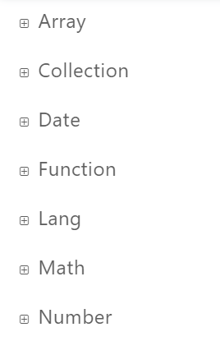
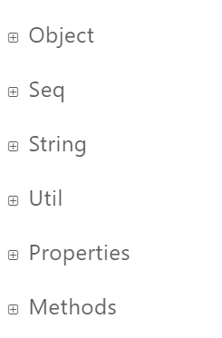
Все функции разделяются
на следующие категории

Slide 5
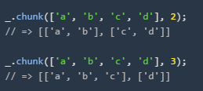









Array

Slide 6



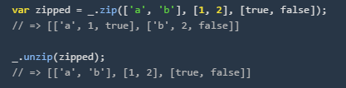







Array

Slide 7


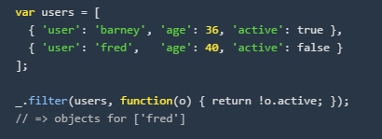







Collection

Slide 8





Functions

Slide 9
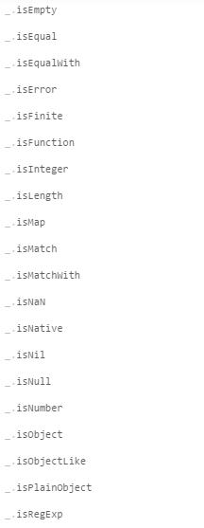

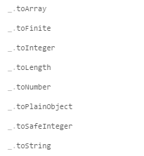
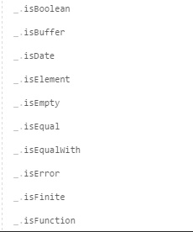
Lang

Slide 10











Math

Slide 11



Number

Slide 12
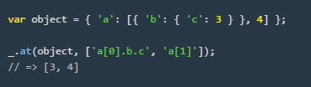



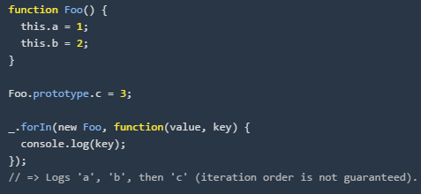





Object

Slide 13
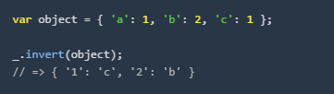

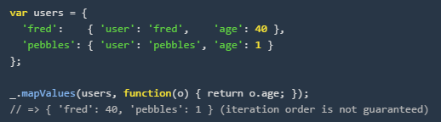





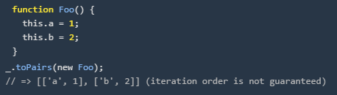



Object

Slide 14
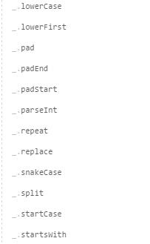
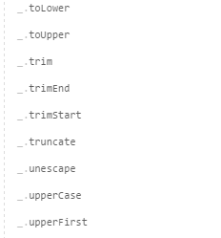
String

Slide 15


String

Slide 16



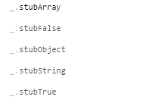

Util

Slide 17
Lodash.js vs Underscore.js
Underscore и Lodash обеспечивают аналогичные функциональные возможности. API LoDash является расширенной версией Underscore. Он обеспечивает все, что делает Underscore, наряду с несколькими дополнительными вспомогательными функциями. Lodash в общем случае может служить заменой для Underscore без каких-либо изменений;

Slide 18
Спасибо за внимание

Slide 19
Вопросы
1) Что такое lodash.js?
2) Для чего используется lodash.js?
3) Что лучше lodash.js или underscore.js? Почему?

